Slide 1
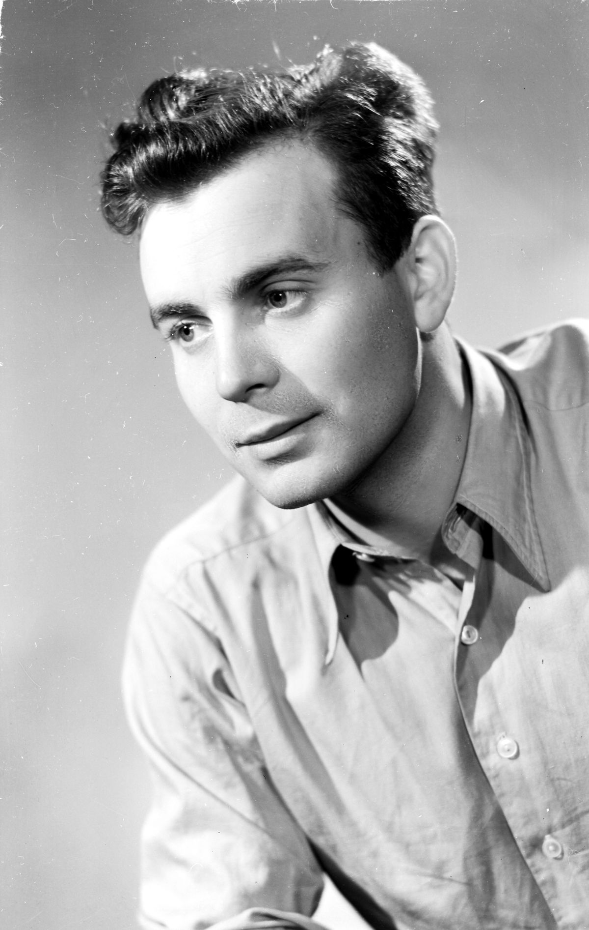
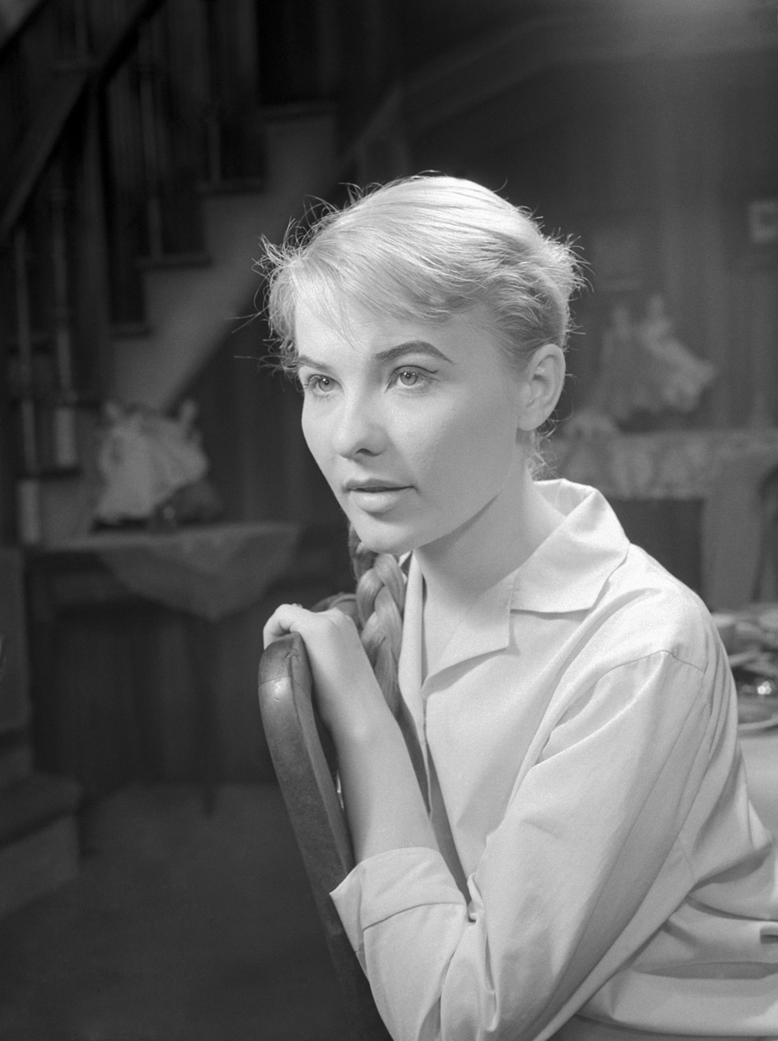
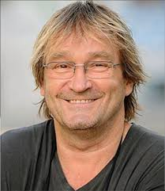
Az ember tragédiája Három sors, három szerep, három korszak
Madách remekművének meghatározó alakításai

Slide 2

Bevezetés
A mű jelentősége: Az ember tragédiája a legtöbbször színpadra állított magyar dráma.
A koncepció: Három olyan színészt választottunk ki, akik pályájuk csúcsán, egymástól eltérő stílusú korszakokban formálták meg a főszereplőket.
A bemutatott művészek:
Szirtes Ádám (Ádám)
Törőcsik Mari (Éva)
Cserhalmi György (Lucifer)

Slide 3
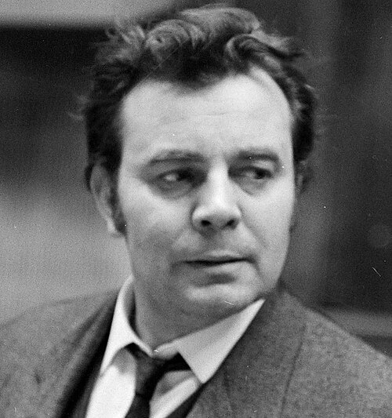
Ádám – Szirtes Ádám (1925–1989)
Életrajzi adatok
Kossuth- és Jászai Mari-díjas színész, a „nép fia” karakterének legfőbb képviselője a 20. századi magyar színjátszásban.
Fontos szerepek:
Bíró Máté (Körhinta)
Görbe János (Talpalatnyi föld)

Slide 4
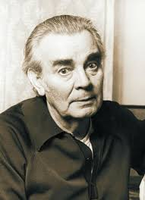
Miért volt Ádám szerepe mérföldkő?
A váltás: Szirtes korábban főként paraszti hősöket alakított. Ádám szerepében megmutathatta intellektuális mélységét és az „egyetemes ember” vívódását.
A pillanat súlya: Az 1950-es/60-as évek fordulóján a Tragédia játszása politikai állásfoglalás is volt. Szirtes Ádámja nem egy távoli filozófus volt, hanem egy hús-vér ember, aki minden kudarc után képes volt újrakezdeni.

Slide 5
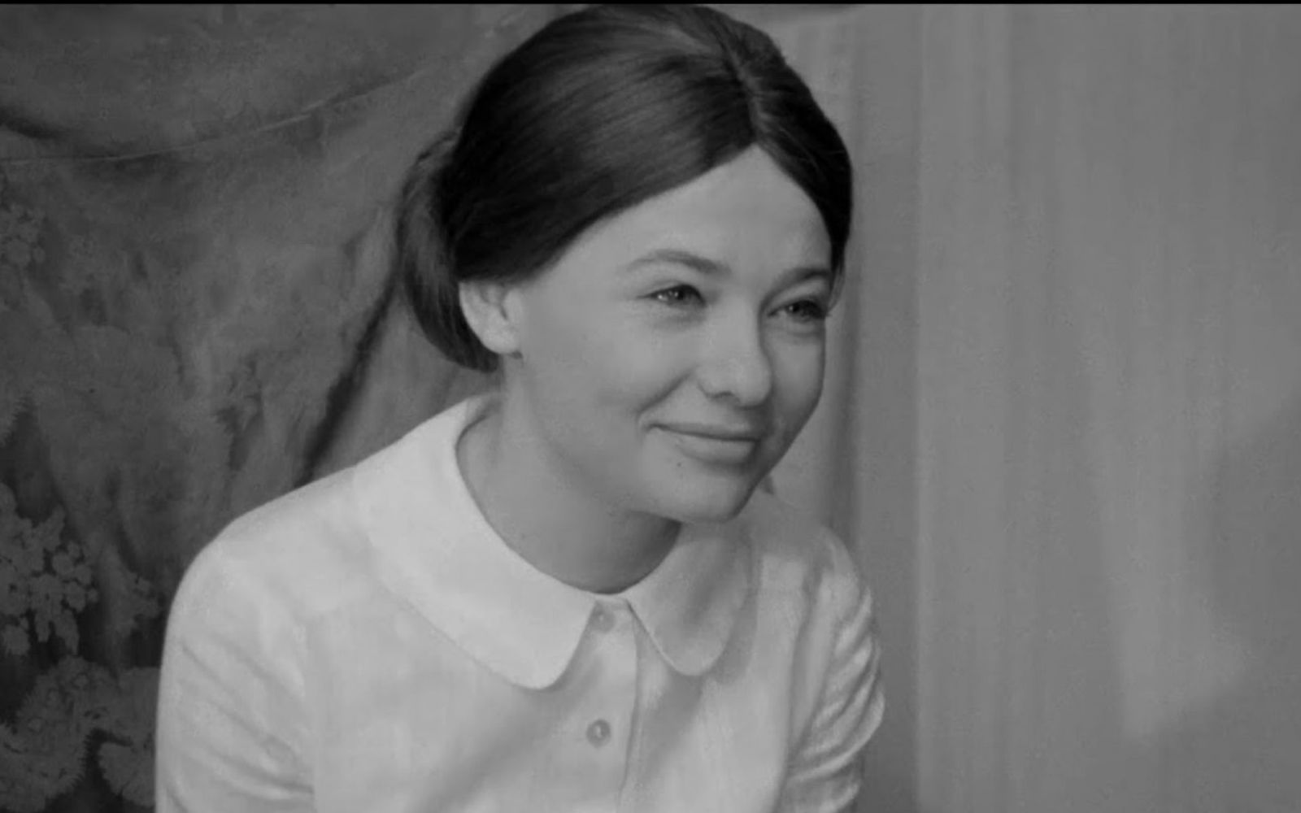
Éva – Törőcsik Mari (1935–2021)
Életrajzi adatok
A Nemzet Színésze, háromszoros Kossuth-díjas, a magyar filmművészet és színház világszinten is legismertebb alakja.
Fontos szerepek
Pataki Mari (Körhinta)
Maude (Harold és Maude)
Nizsinszkij anyja (Nizsinszkij)

Slide 6
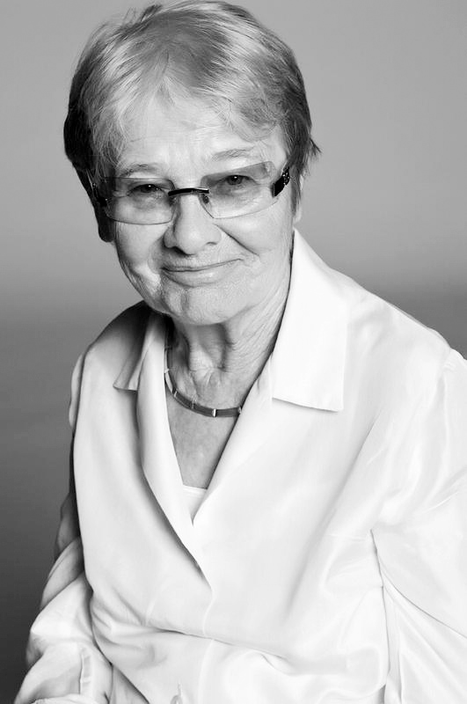
Miért volt Éva szerepe mérföldkő?
Az örök nőiség: Törőcsik Mari az 1960-as években, a Nemzeti Színház tagjaként formálta meg Évát. Számára ez a szerep a szakmai beérést jelentette.
Értelmezés: Nem csupán kísértőként vagy áldozatként játszotta a szerepet, hanem a Tragédia egyetlen olyan alakjaként, aki a reményt és a folytonosságot hordozza. Ez az alakítás alapozta meg drámai mélységét.

Slide 7
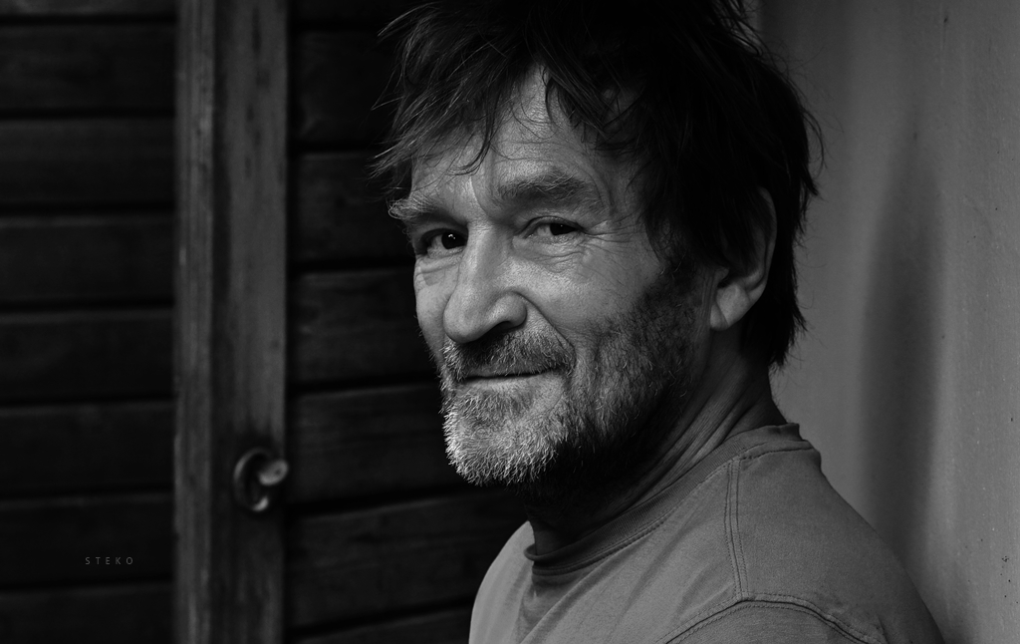
Lucifer – Cserhalmi György (szül. 1948)
Életrajzi adatok
Kossuth-díjas színművész, a Nemzet Színésze, a modern magyar színház ikonikus „lázadója”.
Fontos szerepek
Bezuhov (Háború és béke)
Hamlet (Hamlet)
Jancsó Miklós-filmek főszerepei.

Slide 8
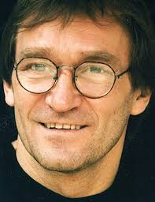
Miért volt Lucifer szerepe mérföldkő?
A lázadó értelem: Cserhalmi Luciferje (különösen a 2002-es filmváltozatban és színházban) nem egy gonosz démon, hanem a kritikai értelmiség megtestesítője.
Modernitás: Pályájának ezen pontján Lucifer szerepe lehetőséget adott neki, hogy szembesítse a nézőt a kétellyel és az emberi gyengeséggel. Ez a szerep szintetizálta korábbi „kemény legény” és „filozófus” karaktereit.

Slide 9
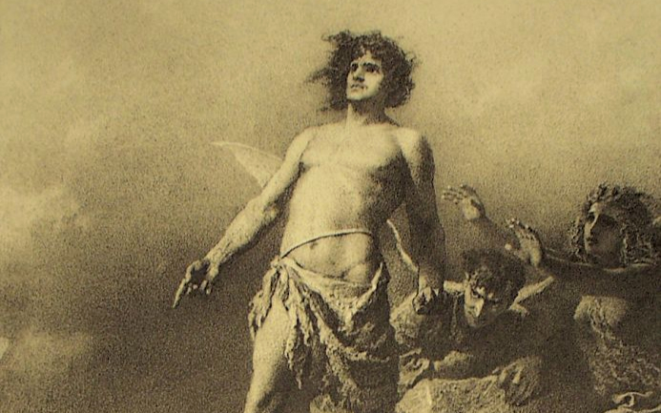
„Mondottam ember: küzdj és bízva bízzál!”
A Tragédia szerepei tükrök: minden korszak színésze a saját kora félelmeit és reményeit vetíti beléjük.

Slide 10
Források
https://nemzetiszinhaz.hu/
https://gemini.google.com/
https://hu.wikipedia.org/wiki/Cserhalmi_Gy%C3%B6rgy
https://hu.wikipedia.org/wiki/Szirtes_%C3%81d%C3%A1m
http://szinmuveszetunkklubja.network.hu/kepek/szirtes_adam/szirtes_adam-011
https://femina.hu/hazai_sztar/torocsik-mari-fiatalon-fotok/
https://www.origo.hu/kultura/2022/01/szirtes-adam-elte-a-segedkondas-utja-a-kossuthdijig
Készítette
Gubina Norina Szonja
Laki Zsolt
Majer László Gábor
Vajda Szilárd

